Slide 1
IFSP – HTO
Acessa IFSP
Sistema de controle de acesso

Slide 2
IFSP – HTO
Conteúdo
Motivação
Modelagem
Engenharia de valor
Frameworks
Apresentação do software

Slide 3
IFSP - HTO
Motivação
“...segundo o Mapa da Violência dos Munícipios Brasileiros (2008), Hortolândia encontra-se entre os 556 municípios com as maiores taxas de homicídio na população total, ocupando a 287ª posição nesse ranking...”
“...observações realizadas no Instituto Federal de São Paulo, com localização afastada da área urbana, mostraram a inexistência de um controle de entrada no recinto...”
“... um ambiente de ensino precisa propiciar a sensação de segurança para aqueles que o frequentam, para que possam desenvolver suas competências e habilidades...”

Slide 4
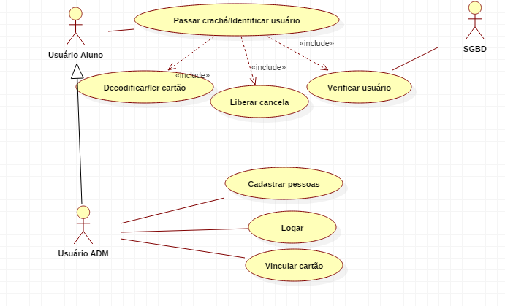
IFSP - HTO
Modelagem
Diagrama de Caso de Uso

Slide 5
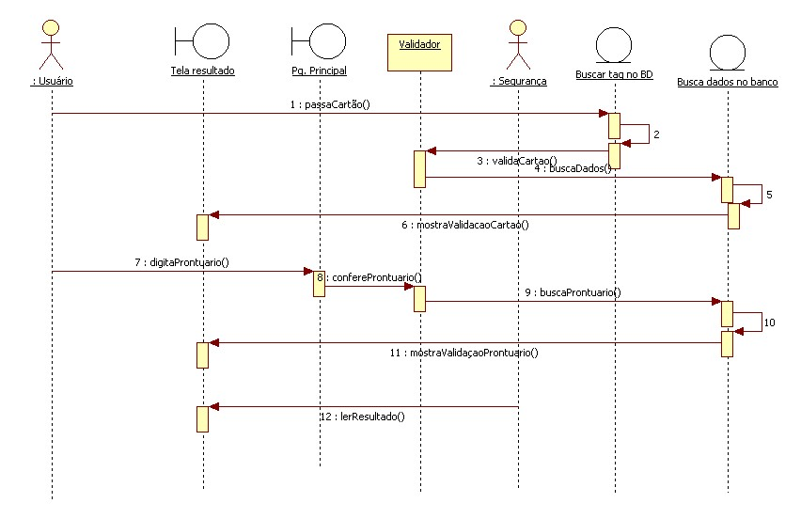
IFSP - HTO
Modelagem
Diagrama de Sequência

Slide 6
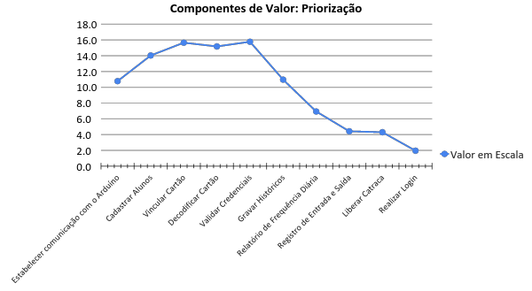
IFSP - HTO
Engenharia de Valor

Slide 7
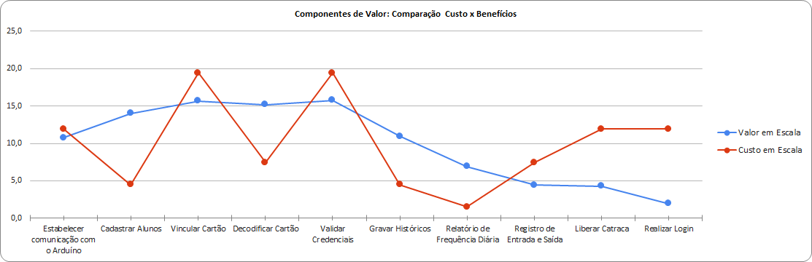
IFSP - HTO
Engenharia de Valor

Slide 8







IFSP - HTO
Frameworks

Slide 9
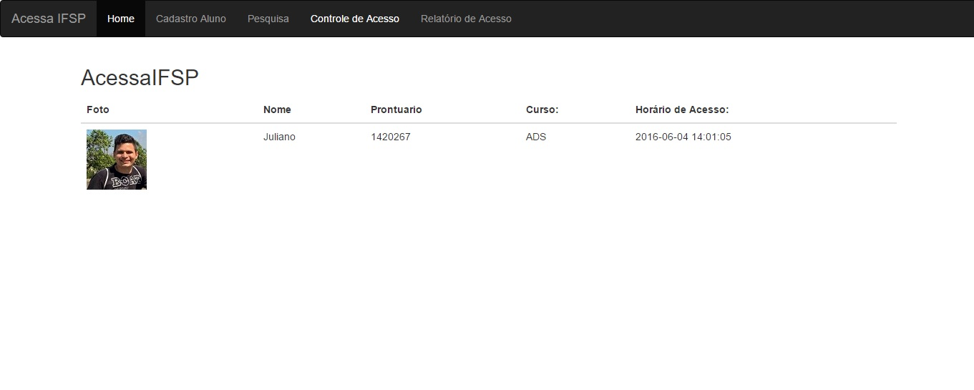
IFSP - HTO
Apresentação do sistema

Slide 10

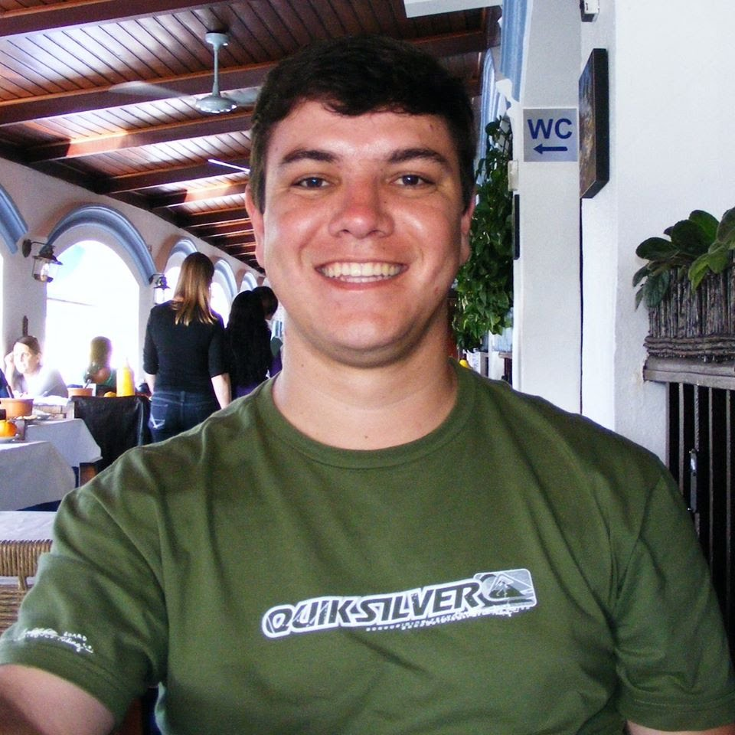




IFSP - HTO
Desenvolvido por
Samuel Tolentino
Fabio Augusto
Lucas Matos
Juliano Riccelli
Aron Jasper
https://github.com/juhriccelli/-DWE-Acessa-IFSP.git

Slide 11
IFSP - HTO
Dúvidas?

